Slide 1
TÁI BẢN DNA VÀ PHIÊN MÃ TẠO RNA
Bài 39
Khoa học tự nhiên 9

Slide 2
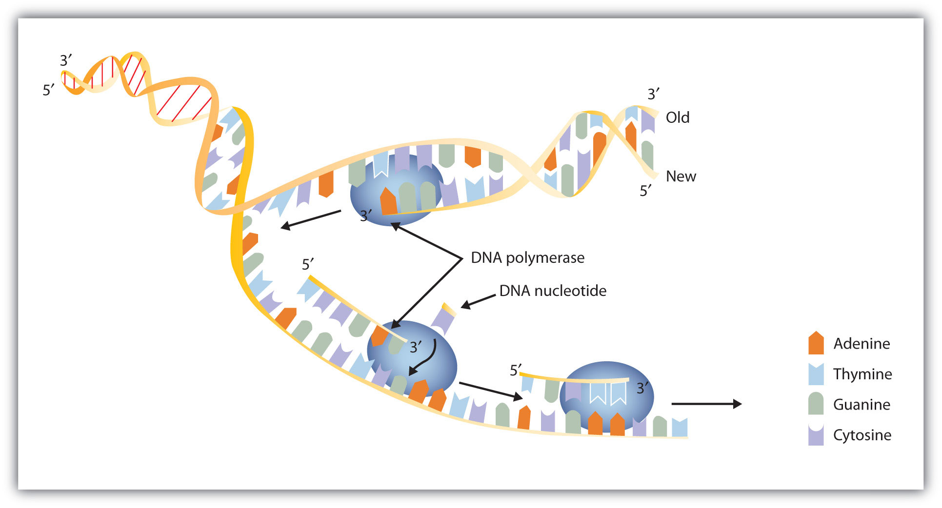
I – QUÁ TRÌNH TÁI BẢN DNA
DNA DIỄN RA Ở ĐÂU? VÀO THỜI ĐIỂM NÀO?
Quá trình tái bản DNA diễn ra trong nhân tế bào ở sinh vật nhân thực (hoặc vùng nhân ở sinh vật nhân sơ) trước khi tế bào bước vào giai đoạn phân chia.
Mạch cũ
Mạch mới
DNA polymerase
Nucleotide tự do

Slide 3
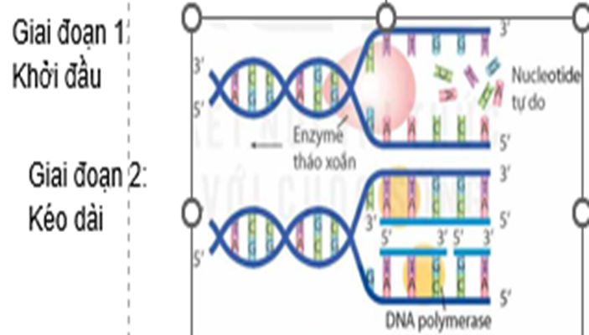
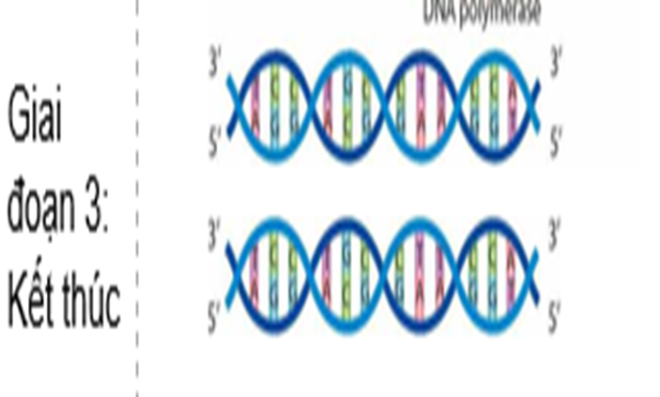
BÀI 39.TÁI BẢN DNA VÀ PHIÊN MÃ TẠO RNA
I - Quá trình tái bản DNA
Quan sát Hình 39.1, thực hiện các yêu cầu sau:
1. Mô tả ba giai đoạn của quá trình tái bản DNA.
2, Nhận xét về kết quả của quá trình tái bản DNA
https://youtu.be/9FVDJKCn8xU

Slide 4
I – QUÁ TRÌNH TÁI BẢN DNA
DNA polymerase
Enzyme tháo xoắn
Mạch mới
DNA polymerase
Quan sát Hình 39.1, thực hiện các yêu cầu sau:
1. Mô tả ba giai đoạn của quá trình tái bản DNA.
2. Nhận xét về kết quả của quá trình tái bản DNA.

Slide 5
I – QUÁ TRÌNH TÁI BẢN DNA
Giai đoạn 1:
DNA tháo xoắn tách thành hai mạch đơn.
Giai đoạn 2:
Các nucleotide tự do trong môi trường tế bào liên kết với các nucleotide trên mỗi mạch khuôn của DNA theo nguyên tắc bổ sung: A liên kết với T bằng 2 liên kết hydrogen, G liên kết với C bằng 3 liên kết hydrogen.
Giai đoạn 3:
Hai mạch đơn gồm một mạch mới tổng hợp và một mạch khuôn xoắn trở lại với nhau, tạo ra hai phân tử DNA mới giống như phân tử DNA ban đầu.

Slide 6
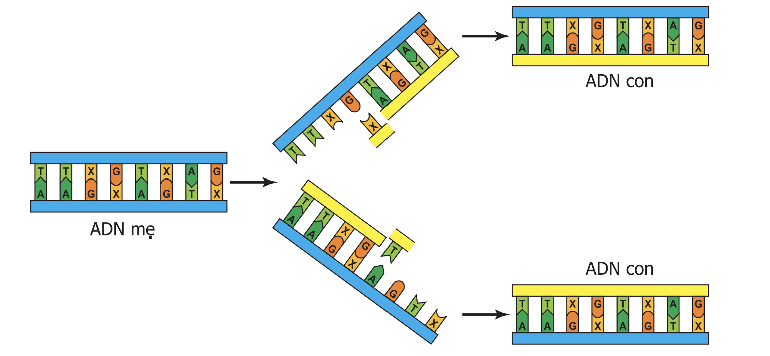
I – QUÁ TRÌNH TÁI BẢN DNA
DNA con
DNA mẹ
DNA con
2. Kết quả của quá trình tái bản DNA: Qua quá trình tái bản, từ một DNA ban đầu tạo ra 2 DNA mới có trình tự nucleotide giống nhau và giống DNA ban đầu. Trong mỗi phân tử DNA mới tạo thành có 1 mạch của DNA ban đầu và 1 mạch mới tổng hợp.

Slide 7
I – QUÁ TRÌNH TÁI BẢN DNA
Câu hỏi 1. Một đoạn DNA có trình tự nucleotide trên hai mạch như sau:
Mạch 1: A-A-G-C-T-C-G-C-G-A-T-A-G-C-C
Mạch 2: T-T-C-G-A-G-C-G-C-T-A-T-C-G-G
a) Xác định trình tự nucleotide của hai DNA được tổng hợp từ đoạn DNA trên.
b) Nhận xét trình tự nucleotide giữa các DNA mới được tổng hợp và với DNA ban đầu.
Trả lời
a) Trình tự nucleotide của hai DNA được tổng hợp từ đoạn DNA trên:
Mạch 1:
A-A-G-C-T-C-G-C-G-A-T-A-G-C-C
T-T-C-G-A-G-C-G-C-T-A-T-C-G-G
Mạch 2:
T-T-C-G-A-G-C-G-C-T-A-T-C-G-G
A-A-G-C-T-C-G-C-G-A-T-A-G-C-C

Slide 8
I – QUÁ TRÌNH TÁI BẢN DNA
Câu hỏi 1. Một đoạn DNA có trình tự nucleotide trên hai mạch như sau:
Mạch 1: A-A-G-C-T-C-G-C-G-A-T-A-G-C-C
Mạch 2: T-T-C-G-A-G-C-G-C-T-A-T-C-G-G
a) Xác định trình tự nucleotide của hai DNA được tổng hợp từ đoạn DNA trên.
b) Nhận xét trình tự nucleotide giữa các DNA mới được tổng hợp và với DNA ban đầu.
Trả lời
b) Nhận xét trình tự nucleotide giữa các DNA mới được tổng hợp và với DNA ban đầu: Hai DNA mới được tổng hợp có trình tự nucleotide giống nhau và giống DNA ban đầu.

Slide 9
I – QUÁ TRÌNH TÁI BẢN DNA
Câu hỏi 2. Quá trình tái bản DNA có ý nghĩa gì?
Trả lời
Ý nghĩa của quá trình tái bản của DNA: Quá trình tái bản DNA giúp tạo ra hai bản sao giống nhau và giống DNA ban đầu, đảm bảo quá trình truyền thông tin di truyền qua các thế hệ tế bào và cơ thể được ổn định liên tục.

Slide 10
II – QUÁ TRÌNH PHIÊN MÃ
Thông tin di truyền được lưu trữ trong chuỗi polynucleotide của DNA (gene) được tế bào chuyển hoá thành chức năng hay tính trạng của cơ thể.
Các chức năng hay tính trạng này là do hoạt động của các phân tử protein. Tuy vậy, ở mọi sinh vật, dòng thông tin di truyền trên chuỗi polynucleotide của DNA không được chuyển trực tiếp thành chuỗi polypeptide tương ứng trên protein mà qua hai quá trình: phiên mã và dịch mã.
Quá trình phiên mã diễn ra trong nhân tế bào ở sinh vật nhân thực (hoặc vùng nhân ở sinh vật nhân sơ) trước khi tế bào bước vào giai đoạn phân chia.

Slide 11
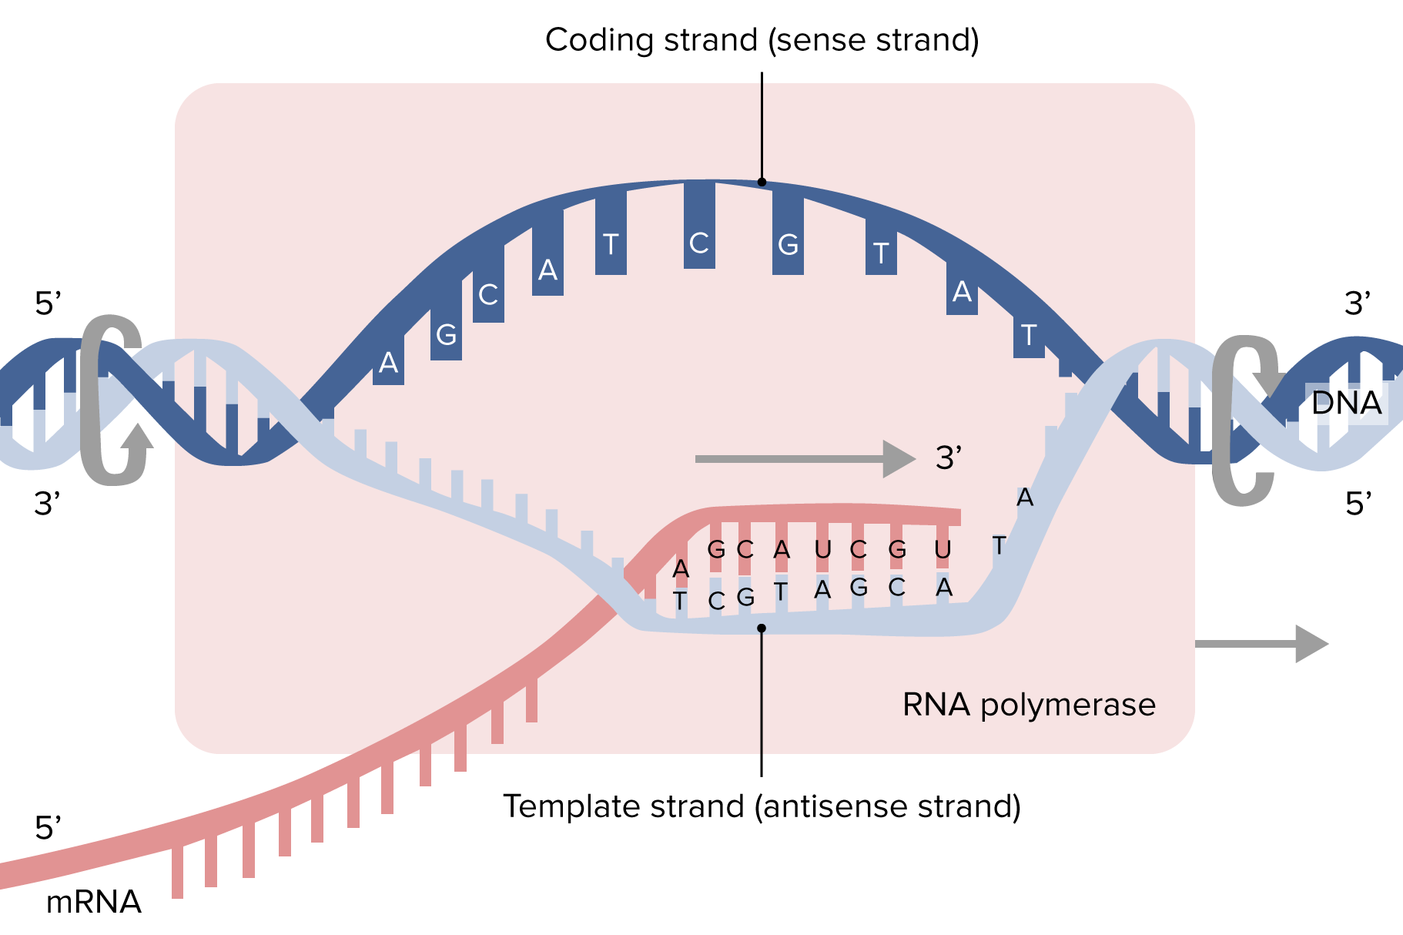
II – QUÁ TRÌNH PHIÊN MÃ
Mạch mã hóa
RNA polymerase
Mạch khuôn

Slide 12
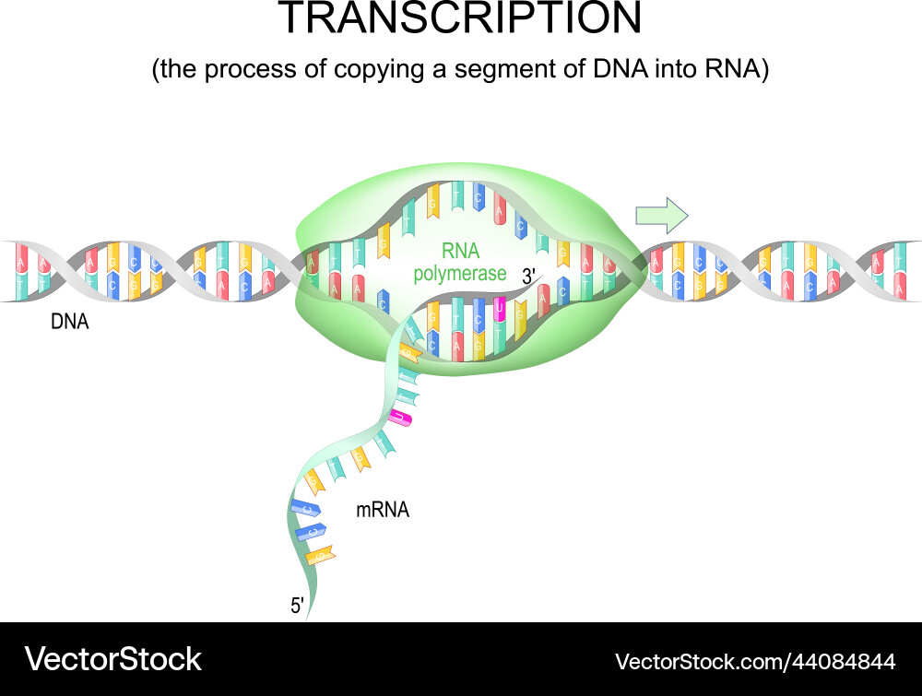
II – QUÁ TRÌNH PHIÊN MÃ
Quan sát Hình 39.2, thực hiện các yêu cầu sau:
1. Mô tả ba giai đoạn của quá trình phiên mã.
2. Quá trình phiên mã dựa trên mạch nào của DNA?
3. Phiên mã là gì?

Slide 13
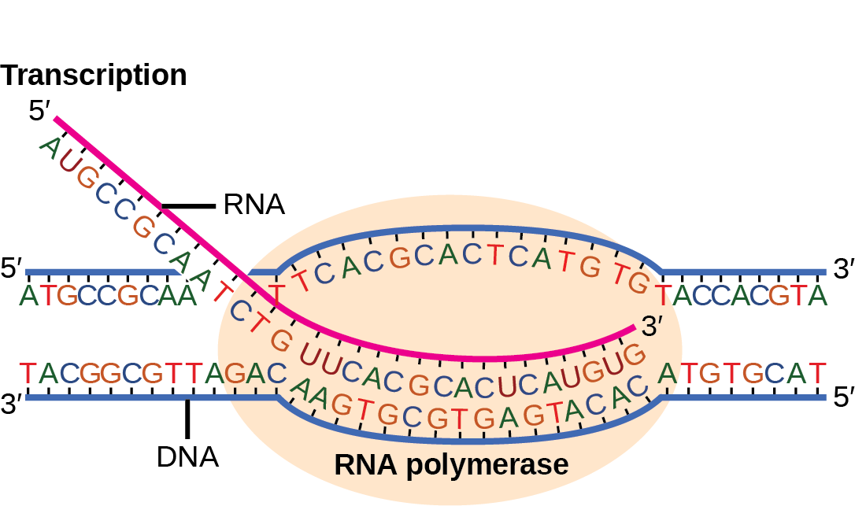
II – QUÁ TRÌNH PHIÊN MÃ

Slide 14
II – QUÁ TRÌNH PHIÊN MÃ
Trả lời
1. Ba giai đoạn của quá trình phiên mã lần lượt là:
- Giai đoạn 1 (Khởi đầu): Enzyme RNA polymerase bám vào vùng điều hoà làm gene tháo xoắn để lộ ra mạch gốc có chiều 3’→ 5’ và bắt đầu tổng hợp mRNA tại vị trí đặc hiệu.
- Giai đoạn 2 (Kéo dài): Enzyme RNA polymerase trượt dọc theo mạch gốc trên gen có chiều 3’ → 5’ và gắn các nucleotide trong môi trường nội bào liên kết với các nucleotide trên mạch gốc theo nguyên tắc bổ sung (A liên kết với U, T liên kết với A, G liên kết với C và C liên kết với G), để tổng hợp nên mRNA theo chiều 5’ → 3’. Vùng nào trên gen vừa phiên mã xong thì 2 mạch đơn của gene đóng xoắn ngay lại.
- Giai đoạn 3 (Kết thúc): Khi enzyme di chuyển đến cuối gen, gặp tín hiệu kết thúc thì quá trình phiên mã dừng lại, phân tử RNA được giải phóng gồm một mạch, có chiều từ 5’ → 3’.

Slide 15
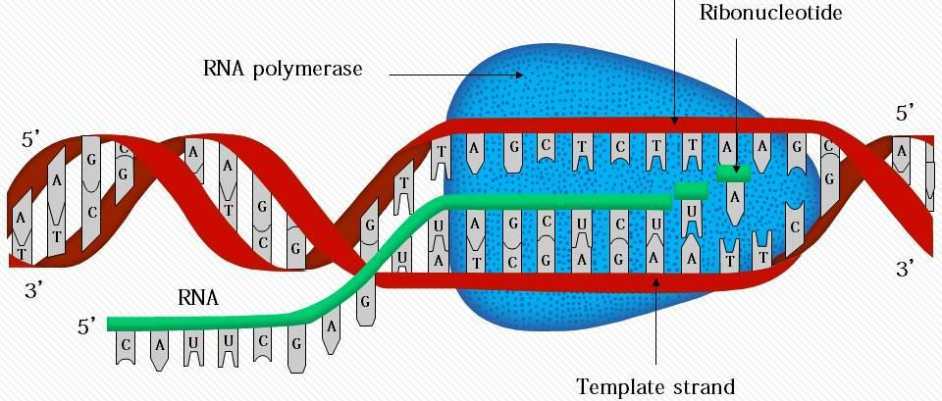
II – QUÁ TRÌNH PHIÊN MÃ
Nucleotide
RNA polymerase
DNA
RNA
Mạch khuôn
2. Quá trình phiên mã dựa trên mạch khuôn của DNA (mạch có chiều 3’ → 5’).

Slide 16
II – QUÁ TRÌNH PHIÊN MÃ
Nucleotide
RNA polymerase
DNA
RNA
Mạch khuôn
3. Phiên mã là quá trình tổng hợp các phân tử RNA dựa trên trình tự nucleotide trên mạch khuôn của gene.

Slide 17
KIẾN THỨC CỐT LÕI
☑ Quá trình tái bản DNA diễn ra qua ba giai đoạn tạo ra hai bản sao giống nhau và giống DNA ban đầu, đảm bảo quá trình truyền thông tin di truyền qua các thế hệ tế bào và cơ thể được ổn định và liên tục.
☑ Phiên mã là quá trình tổng hợp các phân tử RNA dựa trên trình tự polynucleotide của gene (DNA).

Slide 18
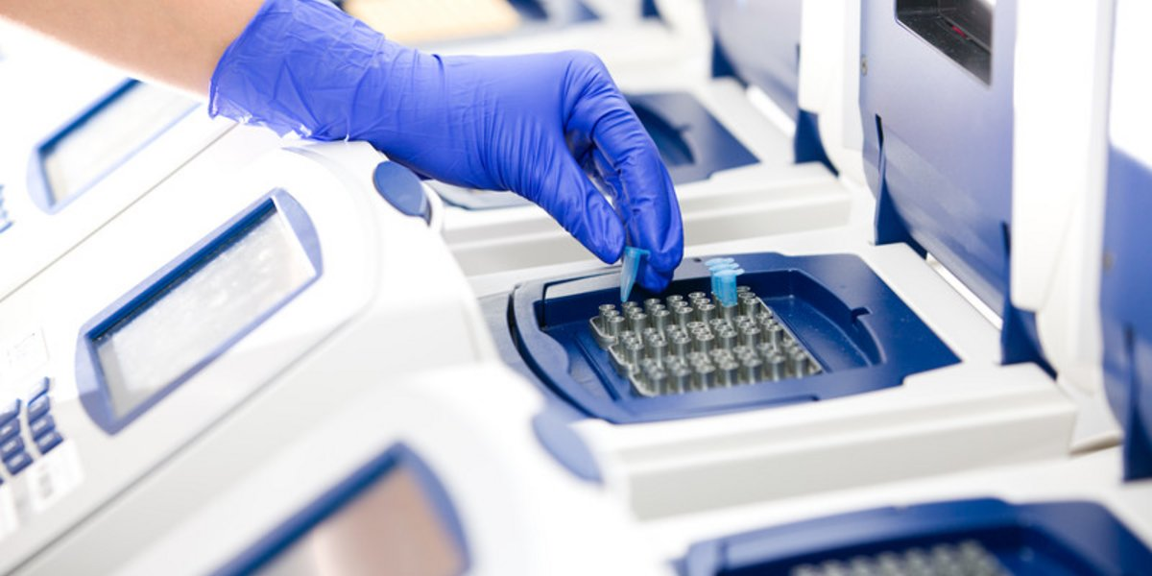
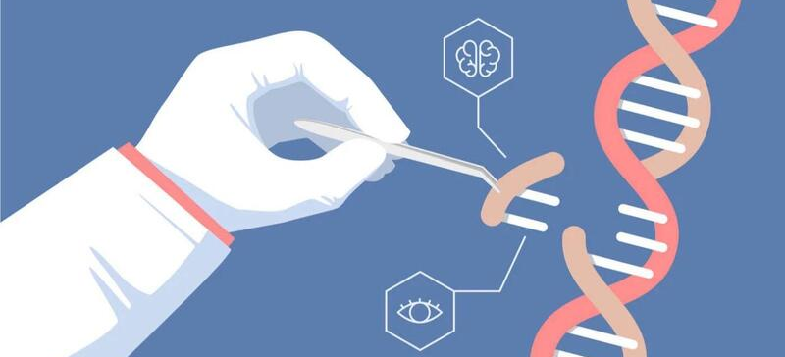
Em có biết
Kĩ thuật PCR (Polymerase Chain Reaction) được phát minh năm 1983. Kĩ thuật này mô phỏng quá trình tái bản DNA trong điều kiện nhân tạo, cho phép tạo số lượng lớn bản sao của một đoạn DNA nào đó. Kĩ thuật PCR được thực hiện với các thành phần chính của quá trình tái bản DNA và đặt trong các điều kiện thích hợp. Ngày nay, PCR đã trở thành kĩ thuật cơ bản trong hầu hết các phòng thí nghiệm sinh học trên toàn cầu, đồng thời nó cũng được ứng dụng trong nhiều lĩnh vực như nông nghiệp, y tế, pháp y,...

Slide 19
BÀI TẬP VỀ NHÀ
Câu 1. Nêu ý nghĩa di truyền của quá trình tái bản DNA và phiên mã.
Câu 2. So sánh quá trình tái bản DNA, phiên mã.
Câu 3. Trên một mạch của một gene chứa trình tự nucleotide là:
. . . A – G – X – T – T – A – G – X – A . . .
Xác định trình tự các nucleotide được tổng hợp từ đoạn gene

Slide 20
HƯỚNG DẪN TRẢ LỜI
Câu 1.
Ý nghĩa di truyền của quá trình tái bản DNA: Quá trình tái bản DNA là cơ chế sao chép các phân tử DNA trước mỗi lần phần bào, giúp truyền đạt thông tin di truyền cho thế hệ tế bào con một cách chính xác. Như vậy, tái bản DNA đảm bảo tính ổn định về vật chất di truyền qua các thế hệ tế bào và cơ thể.
Ý nghĩa di truyền của quá trình phiên mã: Hình thành các loại ARN tham gia trực tiếp vào quá trình sinh tổng hợp prôtêin quy định tính trạng

Slide 21
HƯỚNG DẪN TRẢ LỜI
Câu 2.
 | Tái bản DNA | Phiên mã
Giống nhau | – Diễn ra trong nhân tế bào và sử dụng khuôn mẫu là DNA. – Sử dụng nucleotid tự do trong môi trường nội bào. – Diễn ra theo nguyên tắc bổ sung. – Toàn bộ quá trình được chia thành 3 giai đoạn: khởi đầu, kéo dài, kết thúc.
Khác nhau | – Cả 2 mạch làm khuôn tổng hợp mạch mới. – Sử dụng nguyên liệu môi trường là nucleotide loại A, T, G, C. – Sản phẩm là 2 DNA mạch kép | – Chỉ 1 mạch có chiều 5’ – 3’ làm khuôn tổng hợp RNA. – Sử dụng nguyên liệu môi trường là nucleotide loại A, U, G, C. – Sản phẩm là 1 RNA mạch đơn

Slide 22
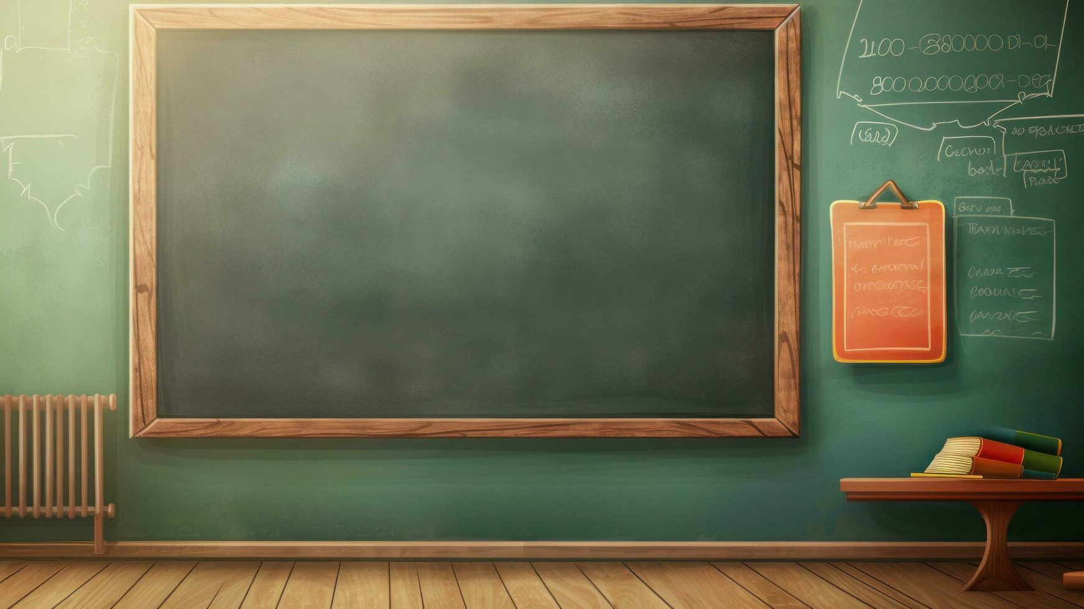
CÂU HỎI ÔN TẬP
Học sinh chọn một trong các phương án A, B, C hoặc D

Slide 23
Câu 1: Nếu không xảy ra sai sót, kết thúc quá trình tái bản, từ 1 DNA thường tạo ra bao nhiêu DNA mới?
A. 2. B. 3. C. 4. D. 5.
Câu 2: Kết quả của quá trình tái bản DNA là
A. phân tử DNA con được đổi mới so với DNA mẹ.
B. phân tử DNA con giống hệt DNA mẹ.
C. phân tử DNA con dài hơn DNA mẹ.
D. phân tử DNA con ngắn hơn DNA mẹ.

Slide 24
Câu 3: Phiên mã là quá trình tổng hợp
A. DNA. B. RNA. C. Protein. D. tRNA.
Câu 4: Các mạch đơn mới được tổng hợp trong quá trình tái bản của phân tử DNA hình thành
A. cùng chiều tháo xoắn của DNA.
B. cùng chiều với mạch khuôn.
C. theo chiều 3’ đến 5’.
D. theo chiều 5’ đến 3’.

Slide 25
Câu 5: Quá trình tái bản DNA không có thành phần nào sau đây tham gia?
A. Các nucleotide tự do. B. Enzyme ligase.
C. Amino acid. D. DNA polymerase.
Câu 6: Trong quá trình tái bản DNA, quá trình nào sau đây không xảy ra?
A. A của môi trường liên kết với T mạch gốc.
B. T của môi trường liên kết với A mạch gốc.
C. U của môi trường liên kết với A mạch gốc.
D. G của môi trường liên kết với C mạch gốc.

Slide 26
Câu 7: Hình ảnh dưới đây minh họa cho quá trình nào?
A. Tái bản DNA.
B. Phiên mã.
C. Dịch mã.
D. Tổng hợp protein.

Slide 27
Câu 8: Một DNA tái bản 3 lần. Số DNA con được tạo ra là
A. 2. B. 3. C. 8. D. 16.
Câu 9: Một DNA sau khi tán bản k lần tạo ra được 64 DNA con. Tính k?
A. 4. B. 5. C. 6. D. 7.
Câu 10: Một phân tử DNA “mẹ” tự tái bản k lần liên tiếp thì số DNA “con, cháu” có thể là
A. k. B. 2k. C. 2^{k}. D. k².

Slide 28
Câu 11: Đặc điểm chung của quá trình tái bản và quá trình phiên mã ở sinh vật nhân thực là
A. Đều diễn ra trên toàn bộ phân tử DNA của nhiễm sắc thể.
B. Đều được thực hiện theo nguyên tắc bổ sung.
C. Đều có sự tham gia của DNA polymerase.
D. Đều diễn ra trên cả hai mạch của gene.
Câu 12: Một mạch đơn của phân tử DNA có trình tự các nucleotide như sau:
....ATGCATGGCCGC....Trong quá trình tái bản DNA mới được hình thành từ đoạn mạch này sẽ có trình tự
A. ...TACGTACCGGCG.... B. ...ATGCATGGCCGC....
C. ...UACGUACCGGCG.… D. ...ATGCGTACCGGCT.…

Slide 29
CÁM ƠN THẦY, CÔ VÀ CÁC EM ĐÃ THEO DÕI
Khoa học tự nhiên 9

